Slide 1


Prospektīvā pētījuma grupas izmeklējumu rezultāti: augsta riska CPV sastopamība un ar to saistītās dzemdes kakla priekšvēža saslimšanas, pielietotā ārstēšana un tālākā prognoze
Dr. Androniks Mitiļdžans
LOC 5A onkoginekoloģijas nodaļa

Slide 2
Prospektīvā grupa
64 sievietes
40 veselas
24 zināmas priekšvēža saslimšanas/ izmainītas skrīninga analīzes
3 bija saņēmušas ārstēšanu
21 novērošana
Iekļautas 64 pacientes
  40 pacientēm līdz iekļaušanai pētījumā nebija zināmas priekšvēža saslimšanas vai kādreiz noteiktas izmaiņas skrīninga analīžu rezultātos
  24 pacientēm līdz iekļaušanai pētījumā bija konstatēta kāda no priekšvēža saslimšanām vai bija izmainīts skrīninga analīzes rezultāts

Slide 3
Pacientu raksturojums
Iekļautās pacientes*(n=62)
87% iepriekš tika veikts skrīnings (n=54)
13% skrīnings iepriekš netika veikts (n=8)
Iekļauto sieviešu vecums bija 24-68 gadi (vidēji 42.5 gadi)
Tikai viena paciente uzsākot pētījumu nebija sasniegusi skrīninga vecumu
*iekļautas pacientes, kas aizpildījušas anketu

Slide 4
HPV noteikšana
64 sievietes
30% HPV pozitīvas (n=19)
70% HPV negatīvas (n=45)
12.5% pirmreizējas izmaiņas (n=8)
17.5% iepriekš bijušas izmaiņas (n=11)

Slide 5
Pacientu grupas raksturojums
Izmaiņas analīzes rezultātā (n=19)
89% jutās veselas (n=17)
11% traucējošas veselības problēmas (=2)
Dzemdes kakla priekšvēža saslimšanas nerada sūdzības, tādēļ svarīgs ginekologa apmeklējums!

Slide 6
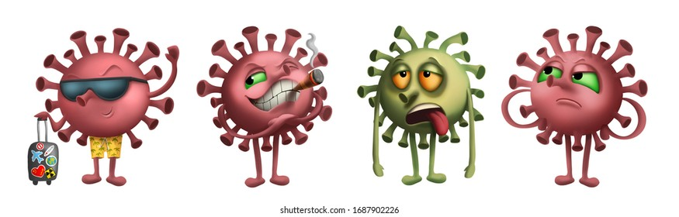
Vairāk nekā 200 tipi
12 augsta riska – 16 un 18 (izraisa visvairāk dzemdes kakla vēža gadījumu), kā arī 31, 33, 35, 39, 45, 51, 52, 56, 58 un 59
Zema riska – izraisa
ģenitālas kārpas, arī kārpas
ap muti, rīklē, balsenē
AR-HPV pozitīvas (n=19)
47% 16.tips (n=9)
5% 18.tips (n=1)
26% 31.tips (n=5)
16% nebija šūnu izmaiņas
10% zema riska izmaiņas
21% augsta riska izmaiņas
Zema riska izmaiņas
21% zema riska izmaiņas
5% nebija šūnu izmaiņas
22% citi tipi
10% augsta riska izmaiņas
10% zema riska izmaiņas

Slide 7
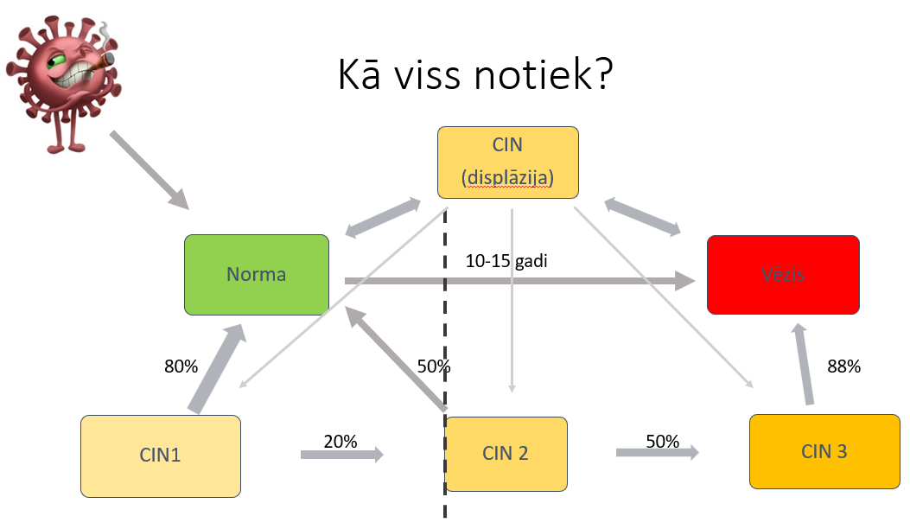
AR-HPV pozitīvās pacientes
19 pacientes
63% paņemta biopsija
21% uzreiz veikta ārstēšana (ekscīzija)
26% CIN 1
16% CIN 2
5% CIN 3
11% vēža šūnas
Visas novērotas
11% veikta ārstēšana
5% novērotas
100% veikta ārstēšana

Slide 8
Šobrīd gaidām rezultātus no atkārtotajām vizītēm, bet…

Slide 9
Pētījuma retrospektīvā daļa
Iekļautas 23 pacientes, kam veikta dzemdes kakla priekšvēža izmaiņu ārstēšana
2 pacientēm kontroles izmeklējumos (AR-HPV analīzē) konsatētas izmaiņas, 1 no viņām zema riska izmaiņas
23 pacientes
91% augsta riska izmaiņas
4.5% zema riska izmaiņas
4.5% atklātas vēža šūnas

Slide 10
Vakcinācija
Iekļautās pacientes* (n=62)
11% vakcinētas pret HPV (n=7)
89% nav vakcinētas pret HPV
*Iekļautas pacientes, kas aizpildījušas anketu

Slide 11
Vakcinācija
Vai vakcinētos, ja Jums teiktu, ka tas pasargā no dzemdes kakla vēža?
72% vakcinētos (n=45)
28% nevakcinētos (n=17)
20% bail no blaknēm
8% netic vakcīnām
6% bail, ka vakcīna izraisīs neauglību

Slide 12
HPV vakcīna un blaknes
9-valentā Gardasil vakcīna (6., 11., 16., 18. tipi + 31, 33, 45, 52, 58)
Valsts apmaksāta vakcinācija bērniem (2 devas ar vismaz 6 mēnešu intervālu)
Zēnus no 12-17 gadu vecumam
Meitenes no 12-18 gadu vecumam
Vakcinācija par individuāliem līdzekļiem
Pieaugušie līdz 26 gadu vecumam
Pieaugušie līdz 45 gadu vecumam
Gardasil vakcīna sastāv no īpaši attīrītām vīrusiem līdzīgām daļiņām (kapsīda olbaltumvielām), kas nesatur vīrusa DNS un nevar inficēt šūnas vai radīt saslimšanu (adjuvanta ne-infekcioza rekombinanta vakcīna). Galvenās blaknes, kas atklātas klīniskajos pētījumos ar vairāk kā 15000 pacientu:
Lokāla reakcija (sāpes, apsārtums, tūska) 20-90%
Paaugstināta temperatūra 15 dienas pč vakcinācijas 10-13% (salīdzinot ar placebo grupu līdzīgi rezultāti)
Sistēmiskas reakcijas – slikta dūša, galvas rebonis, nespēks, nogurums (salīdzinot ar placebo grupu līdzīgi rezultāti)
Lokālā reakcija izteiktāka revakcinācijas laikā
Schiller JT, Castellsagué X, Garland SM. A review of clinical trials of human papillomavirus prophylactic vaccines. Vaccine. 2012 Nov 20;30 Suppl 5(0 5):F123-38. doi: 10.1016/j.vaccine.2012.04.108. PMID: 23199956; PMCID: PMC4636904

Slide 13
Vakcīnas un to efektivitāte
Dabīgā imunitāte – iegūst pārslimojot
  Inficējoties ar vīrusu, būtu jāveidojas iegūtajai imunitātei pret to, taču…!
  Vīruss nespēj nonākt asinsritē, tāpēc nespēj radīt imūno atbildi
  Nav pasargājošas organisma reakcijas = iespējama atkārtota inficēšanās
Mākslīgā imunitāte - vakcinācija pret CPV
  Strauja vīrusam līdzīgo daļiņu nokļūšana asinsritē un limfmezglos – tiek iedarbināts antivielu ražošanas mehānisms un veidojas imūnā atmiņa = pasargā no inficēšanās
  Veicina imūno šūnu atbildes reakciju
Vakcinējoties 16-26 gadu vecumā Gardasil pasargā no
~97%
HPV saistītiem CIN 2/3, AIS, dzemdes kakla vēža, VIN 2/3, VaIN 2/3,
maksts un vulvas vēža gadījumiem
(n=6016)
Vakcinējoties 27-45 gadu vecumā Gardasil pasargā no
~88%
CIN, VIN, VaIN, vulvas, maksts un dzemdes kakla vēža, AIS, kas saistīti ar
HPV 6-, 11-, 16- un 18 (n=3253)
Efficacy, immunogenicity, and safety of a quadrivalent HPV vaccine in men: results of an open-label, long-term extension of a randomised, placebo-controlled, phase 3 trial
Stephen E Goldstone, MD et al. November 12, 2021DOI:https://doi.org/10.1016/S1473-3099(21)00327-3

Slide 14
HPV vakcinācija un neauglība
Nav pierādīta saistība starp vakcināciju un neauglību
  Izmantoti vairāki loģiskās regresijas modeļi, kuros mēģināts šo saistību pierādīt (n=1114) *
    Sievietēm, kas vakcinētas un kurām līdz pētījumam nav bijušas grūtniecības
    Sievietēm, kas vakcinētas un kurām ir jebkāda veida neauglība
Nav pierādīta saistība starp vakcināciju un agrīnu olnīcu izsīkumu **
  No 2007-2016.gadam pētītas 996 300 sievietes vecumā no 11-34 gadiem, no kurām 505 829 bija vakcinētas [50.8%] un 490 471 nebija vakcinētas
  Tika konstatēti 144 olnīcu izsīkuma gadījumi, no kuriem 54 gadījumi pacientēm, kas bija vakcinētas pret HPV
*Nicholas B. et al. No association between HPV vaccination and infertility in U.S. females 18–33 years old, Vaccine, Volume 38, Issue 24, 2020, Pages 4038-4043, ISSN 0264-410X, https://doi.org/10.1016/j.vaccine.2020.03.035.
**Hviid A, Myrup Thiesson E. Association Between Human Papillomavirus Vaccination and Primary Ovarian Insufficiency in a Nationwide Cohort. JAMA Netw Open. 2021;4(8):e2120391. doi:10.1001/jamanetworkopen.2021.20391

Slide 15
Secinājumi
Skrīninga izmeklējumi ir efektīvs veids, kā laicīgi atklāt dzemdes kakla pirmsvēža izmaiņas
Ja skrīningā tiek atklātas pirmsvēža izmaiņas, pieejama efektīva ārstēšana, kas pasargā no izmaiņu progresēšanas un vēža attīstības
Ņemot vērā, ka galvenie dzemdes kakla priekšvēža izmaiņu un vēža izraisītāji ir augsta riska HPV vīrusi, svarīgi neaizmirst arī par primāro profilaksi – vakcināciju!

Slide 16
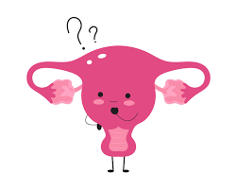
Paldies par uzmanību!

